Slide 1
Naučna konferencija ZNANjEM DO ZDRAVLjA
Međunarodna naučna konferencija - Znanjem do zdravlja SANUS 2022.
Prijedor, 3.–4. 6. 2022.
UKUPNI RAD MIŠIĆA NATKOLJENICE PRILIKOM IZOKINETIČKOG TRENINGA U ODNOSU NA IZOTONIČNI
Siniša Nikolić¹, Bogdana Mraković²
^{1,2}Zavod za fizikalnu medicinu i rehabilitaciju „Dr Miroslav Zotović”, Slatinska 11, Banja Luka, 78 000 Banja Luka, Bosna i Hercegovina.
TOTAL WORK OF THE THIGH MUSCLES DURING ISOKINETIC TRAINING COMPARED TO ISOTONIC
¹Siniša Nikolić, ²Bogdana Mraković
^{1,2}Department of Physical Medicine and Rehabilitation "Dr Miroslav Zotović", Banja Luka, Bosnia and Herzegovina

Slide 2
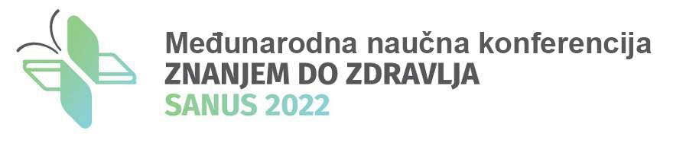
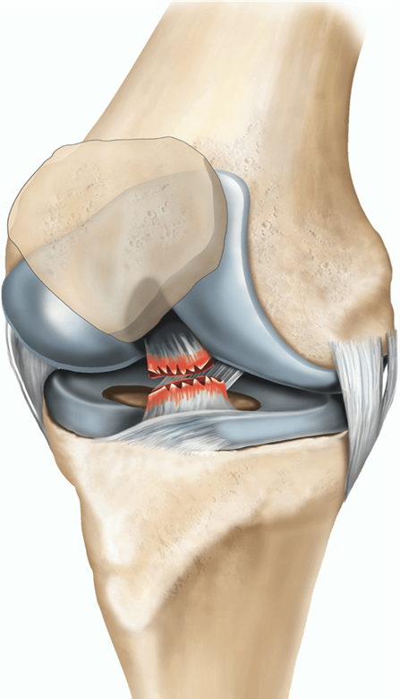
UVOD
prednji ukršteni ligament (lat. ligamentum crutiatum anterius - LCA, engl. anterior cruciate ligament - ACL)
ruptura i rekonstrukcija prednjeg ukrštenog ligamenta
jedna od najčešćih povreda u sportu i rekreaciji (Watt et al., 2019; Deckers et al., 2019; Hewett et al., 2006).
program rehabilitacije zasnovan je na biološkom i mehaničkom poznavanju fiziologije zarastanja grafta (Johnson et al., 2017).
još uvijek nije ustanovljen standard za rehabilitaciju (Snoeker et al., 2020).
KINEZITERAPIJA - ključni vid terapije
modaliteti…..izotonička kontrakcija - jednaka napetost dok se
vlakna skraćuju (G, °)
izokinetička kontrakcija - skraćenje mišićnih
vlakana pri konstatnoj brzini tokom cijelog
obima pokreta uz promjenjiv otpor (°/s)
Pucanje – ruptura prednjeg ukrštenog ligamenta. Preuzeto sa: https://www.weareswitch.com.au/wp-content/uploads/2021/07/acl-reconstruction-illustration.png

Slide 3

CILJ
da se ispita efekat izokinetičkog vježbanja natkoljene muskulature na ukupni rad mišića ekstenzora i fleksora koljena u odnosu na izotoničko vježbanje kod pacijenata nakon ligamentoplastike prednjeg ukrštenog ligamenta (LCA).

Slide 4
Materijali i metode
144 ispitanika oba pola nakon rekonstrukcije prednjeg ukrštenog ligamenta primjenom hamstring grafa. Istraživanje je provedeno na Odjeljenju VII Zavoda za fizikalnu medicinu i rehabilitaciju „Dr Miroslav Zotović” u Banjaluci.
2 grupe prema vrsti rehabilitacionog tretmana
grupa A - izokinetička
“Biodex System 4 Pro” (72 ispitanika, 36 m. i 36 ž., pros. star. 29.09 ± 4.6) - uz standardne vježbe u kineziterapiji provodili kao dodatnu terapiju još i izokinetičke vježbe. Izokinetički protokol vježbanja se sastojao od jednodnevnog izokinetičkog treninga u trajanju od 30 minuta, 5 x sedmično kroz šest sedmica.
Dnevni izokinetički protokol vježbanja:
5 min. zagrijavanja na stacionarnom biciklu i 3 min. vježbi istezanja natkoljene musculature,
izokinetičke vježe za ekstenzore i fleksore koljena prema metodi spektra brzina. Prilikom viših ugaonih brzina (240 i 180º/s) ispitanici su provodili 2 serije od po 20 izokinetičkih vježbi pri obimu pokreta od 0-90º u koljenu. Na niskim ugaonim brzinama (60-120º/s) ispitanici su provodili 5 serija izokinetičkih vježbi. Pauza između vježbi trajala je 90 s.
grupa B - izotonična
(72 ispitanika, 36 m. i 36 ž., pros. Star. 27.88 ± 4.68) – uz standardne vježbe u kineziterapiji kao dodatna - izotonične vježbe za povećanje mišićne snage.
“EN Dynamic” - ukupno oko 30 min.; 5 % tjelesne mase (BW), do 20 ponavljanja u jednoj seriji, postepeno povećanje opterećenja za po 5% BW, ali se smanjivao broj ponavljanja i povećavao broj serija, tako da se dođe do submaksimalnog opterećenja od 30% BW u 5 serija po svega 5–8 ponavljanja. Nakon toga, poslije pauze od 2 do 3 minuta, te podešavanja aparata za vježbe zadnje lože natkoljenica i pozicioniranja ispitanika, istim sistemom su se radile vježbe za mišiće zadnje lože buta.
TESTIRANJA:
koncentrično-koncentričnim izokinetičkim testom natkoljenih mišića (ekstenzora i fleksora koljena) pri ugaonoj brzini od 60°/s prije početka rehabilitacije - inicijalno (-i) mjerenje, nakon tri sedmice (-3) i nakon šest sedmica provedene rehabilitacije (-6).
Parametri praćenja: ukupni rad ekstenzora povređene noge (EXTW) - J, i ukupni rad fleksora povređene noge (FLTW) – J.
Za statističku analizu korišćen je analitičko-statistički paket SPSS verzija 24. Primjenjen je Kolmogorov-Smirn-ov test, Shapiro-Wilk’s-ov test, t – test nezavisnih uzoraka, Mann-Whitney-ev U test, i Wilcoxon-ov test ranga. Za nivo statističke značajnosti uzeli smo p ˂ 0,05

Slide 5
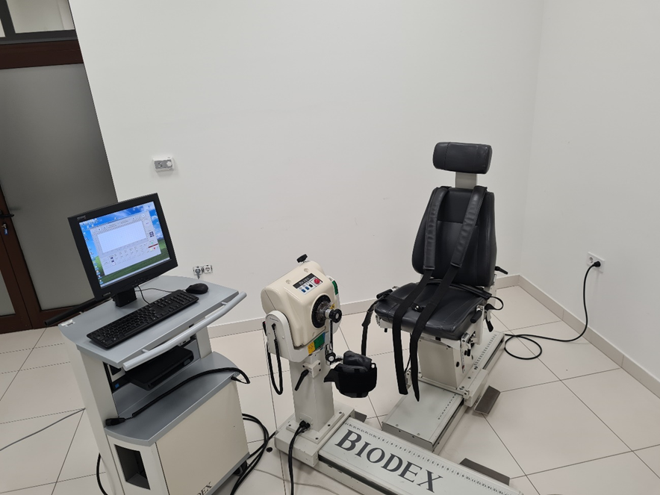
Izokinetički kabinet ZFMR “Dr Miroslav Zotović”
Slika 13. Izokinetički dinamometar Biodex 4 Pro.
(iz arhive autora S.N.)

Slide 6
Rezultati – inicijalno mjerenje

Slide 7
Rezultati - m. quadriceps / inicijalno – grupe i pol

Slide 8
Rezultati – zadnja loža/ inicijalno – grupe i pol

Slide 9
Rezultati – m. quadriceps / 3 sedmice

Slide 10
Rezultati – zadnja loža/ 3 sedmice – grupe i pol

Slide 11
Rezultati – m. quadriceps / 6 sedmica

Slide 12
Rezultati – zadnja loža/ 6 sedmica

Slide 13
Rezultati - m. quadriceps / 3 -6 sedmica

Slide 14
Rezultati - zadnja loža / 3 -6 sedmica

Slide 15

Diskusija
restauracija mišićne snage ekstenzora i fleksora koljena,
H/Q ratio (unilat.) i kontralateralni balansi,
povratak svakodnevnim i sportskim aktivmostima,
U rehabilitaciji ovih pacijenata uspješno se koriste i izokinetičke i izotoničke vježbe.
posebna pažnja usmjerena na fiziologiju mišićne kontrakcije i primjena terapijske vježbe koja će aktivirati i regrutovati što veći broj mišićnih vlakana. (Lorendzon et al., 1989) - histološki nivo u mišićnim vlaknima - hipertrofija mišića natkoljenice uzrokovane povećanjem ukupnog mišićnog rada, što pozitivno korelira sa našim istraživanjem,
U većini izvještaja - izokinetički trening efikasniji po pitanju povećanja mišićnog rada u odnosu na ostale načine treniranja,
Neki autori su još i prije ekspanzije izokinetike izvještavali da izokinetika pruža mnogo brži oporavak svih performansi mišića, kao i bržeg povratka ranijim sportskim i rekreativnim aktivnostima, što i naš rad može da potvrdi (Huang et al., 2003).
neki autori favorizuju ovakav vid treninga kod situacija gdje je primarni cilj postizanje ravnoteže operisanog i zdravog ekstremiteta (Chang et al., 2020).
izokinetičkim vježbanjem se brže i efikasnije postiže jačina hamstringa a indirektno i jačina kvadricepsa.
Goetschius i Hart (2016) napominju da je razlika obrtnog momenta sile povređene u odnosu na nepovređenu nogu jako bitna za funkcionisanje koljena, ali se vremenom taj nedostatak reflektuje i na ostale zglobne sisteme. Naš rad potvrđuje ove činjenice.
Matta i sar. (2017) su potvrdili efikasnost 14-sedmične primjene izokinetičke terapije u odnosu na izotonične vježbe, gdje je cilj bio postizanja selektivne hipertrofije kvadricepsa. Rezultati našeg istraživanja su vrlo bliski rezultatima u navedenim istraživanjima kada je u pitanju ukupni rad (J) mišića natkoljenica.
U internacionalnom programu “FIFA 11 +” sa novim programom za zagrijavanje (NWP) koristili su izokinetiku kao jedan od najčešćih programa zagrijavanja koji se koristi za sprečavanje povreda u fudbalu. “FIFA 11 +” integriše aerobnu snagu, snagu i ravnotežu. - najviši nivo izokinetičke snage je porastao na 60°/s u kvadricepsu u NWP (Ghareeb et al., 2017). Ovaj rezultat je pozitivno korelirao sa rezultatima našeg istraživanja.
Primjenom izokinetičkih vježbi se tokom cijelog obima pokreta opterećuje samo ciljani mišić, za razliku od izotoničke vježbe gdje je maksimalno opterećenje samo u jednom dijelu obima pokreta. Ovo bi mogao biti ključni razlog prednosti izokinetičkog treninga u odnosu na izotoničke kod pacijenata nakon RLCA.

Slide 16
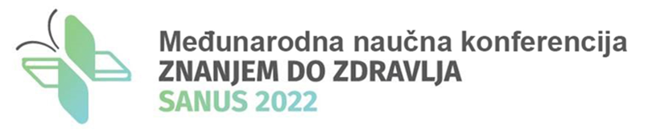
Zaključak
Efekat izokinetičkog treninga kod pacijenata nakon rekonstrukcije LCA je bolji u odnosu na izotonični način vježbanja u rehabilitaciji ekstenzora i fleksora koljena u prvih četiri mjeseca nakon operacije. Izokinetičkim treningom postižemo veći ukupni rad mišića, što rezultira većim porastom mišićne snage i izdržljivosti kod pacijenata nakon RLCA u odnosu na izotonični trening.

Slide 17
HVALA ZA PAŽNJU!

